Slide 1

Vielen Dank für die Einladung!
Jugend Wohngruppe Bremen-Nord

Slide 2

Jugend Wohngruppe
Wohngruppe zur Verselbständigung
- Träger: WaBeQ GmbHg, Bremen
- Ort: Bremen-Burglesum
- Ziel: Verselbständigung von gemischtgeschlechtlichen Jugendlichen ab 16
Jahren mit Bildungs- und Arbeitsperspektive
- Plätze: 15 (in 2 Phasen: 9 + 6)
- Standorte: Wohngruppe (Burgdammer Postweg) &
Werkstätten (Getreidestraße)
- Besonderheit: Kombination aus stationärer Jugendhilfe und arbeitsweltbezogener Förderung
Notes:
START: 13:30 UHR
Fü:
Begrüßung und Agenda

Slide 3
Jugend Wohngruppe
Rechtliche Grundlagen & Zielgruppe
Rechtsgrundlage: §34, §35a, §41 SGB VIII (i.V.m. §35a)
Zielgruppe: Jugendliche und junge Erwachsene ab 16 Jahren Mit Motivation zur Selbständigkeit Bereitschaft zur Schul-/Berufsperspektive
Aufnahme möglich bei: Entwicklungs- und Bindungsproblematiken Belastungen im familiären Umfeld
Notes:
START: 13:30 UHR
Fü:
Begrüßung und Agenda

Slide 4
Pädagogisches Konzept & Arbeitsweise
Jugend Wohngruppe
-Systemisch-lösungsorientierter Ansatz, alltagsorientiert
- Arbeit in zwei Phasen
- Methoden: Einzel-/Gruppenarbeit, Biografiearbeit, Sexualpädagogik
- Arbeitspädagogik: 8-Wochen-Orientierung & Spezialisierung
- Partizipation: Gruppenrunden, Freizeitplanung, Gruppensprecherwahl
- Besonderheit: Enge Verzahnung mit Arbeitswelt
Notes:
START: 13:30 UHR
Fü:
Begrüßung und Agenda

Slide 5
Jugend Wohngruppe
Stellenschlüssel, Betreuung & Ausschlusskriterien
Personalstruktur: 6,5 VZ-Stellen pädagogisches Personal 1,0 VZ arbeitspädagogische Fachkraft Nachtbereitschaft täglich, weitere Unterstützungskräfte (ca.12 Mitarbeitende)
Betreuung: 24/7 durch Tag- und Nachdienste
Ausschlusskriterien: Manifeste Suchtstörungen, stark chronifizierte psych. Erkrankungen Schwere geistige/körperliche Behinderungen Gewaltbefürwortung
Notes:
START: 13:30 UHR
Fü:
Begrüßung und Agenda

Slide 6
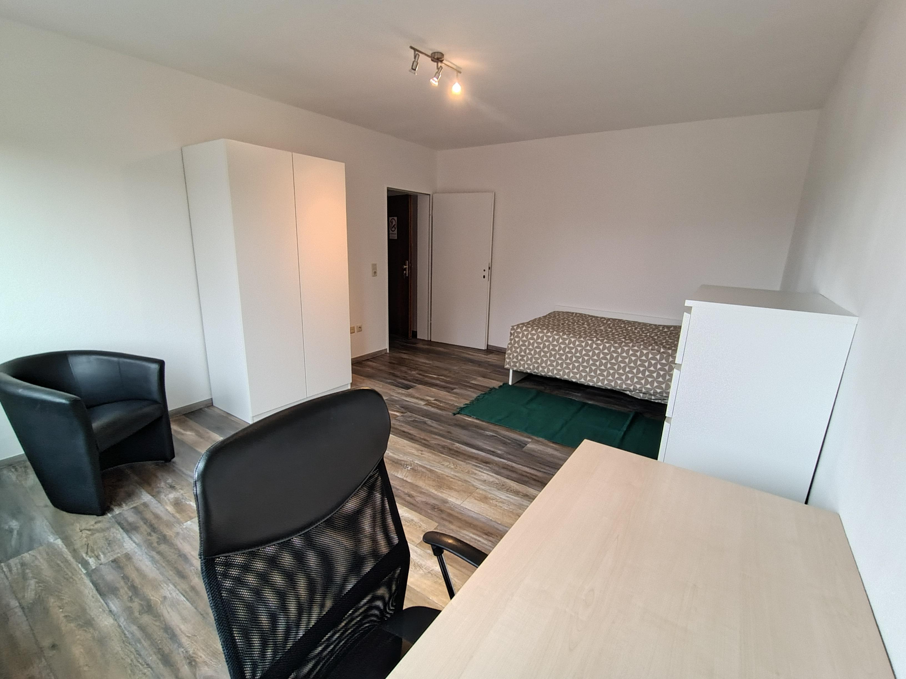
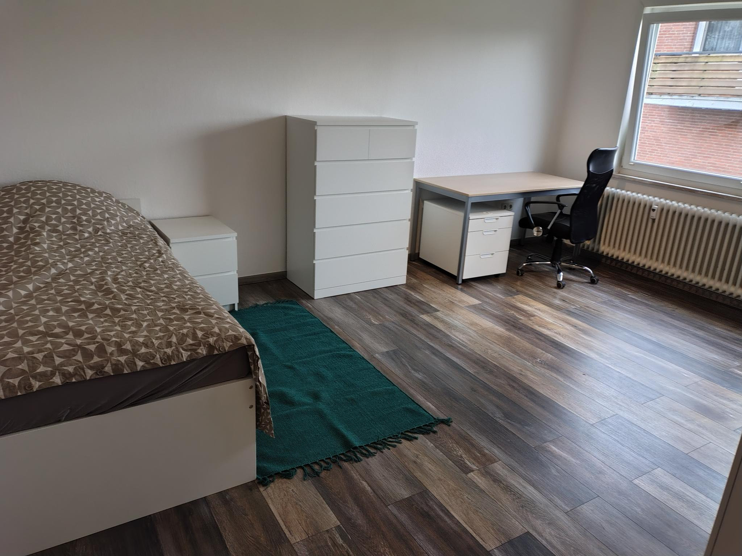
Jugend Wohngruppe
Ein paar erste Eindrücke
Klient/innen Zimmer
Notes:
START: 13:30 UHR
Fü:
Begrüßung und Agenda

Slide 7
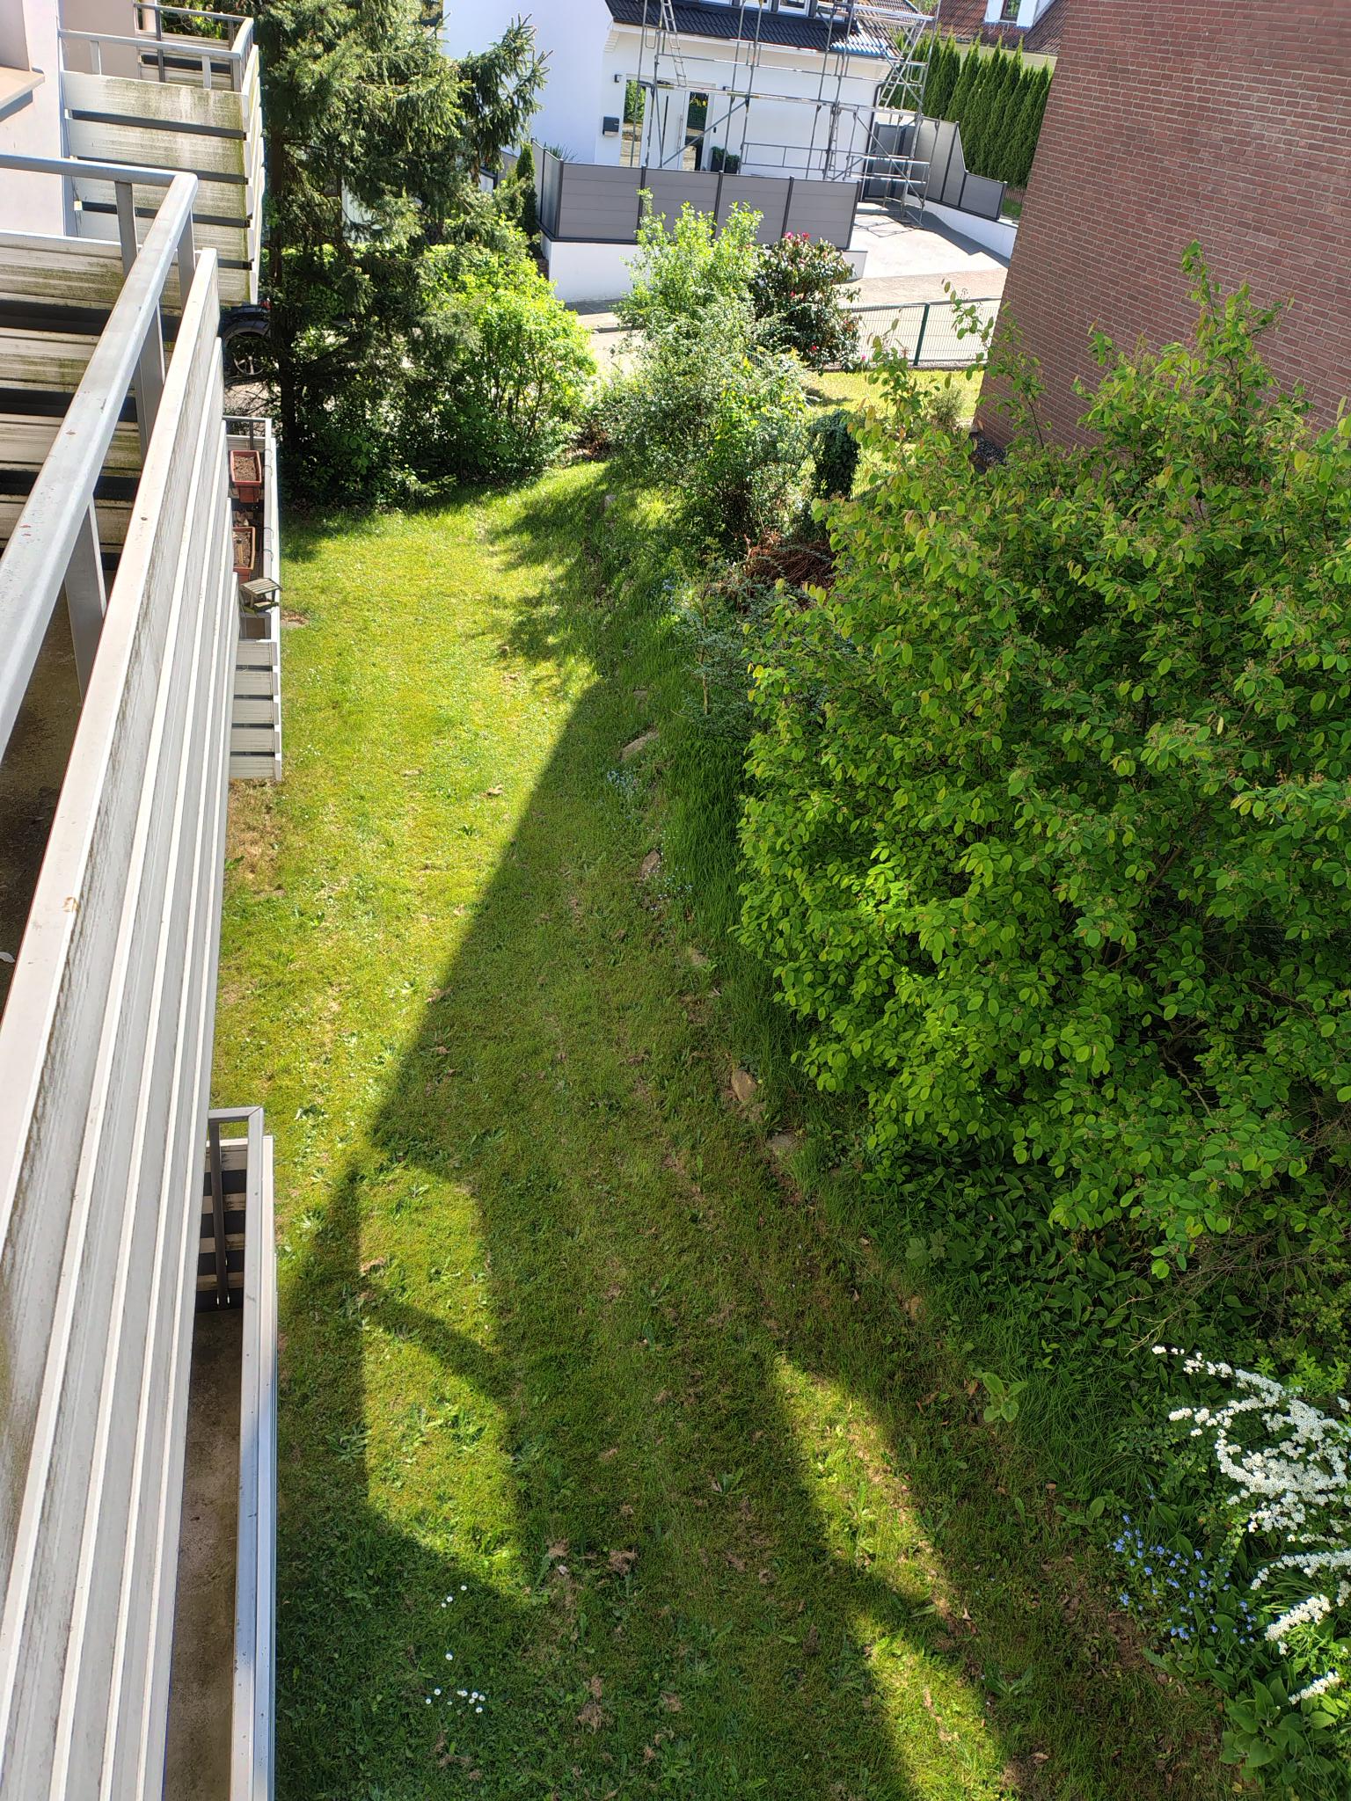
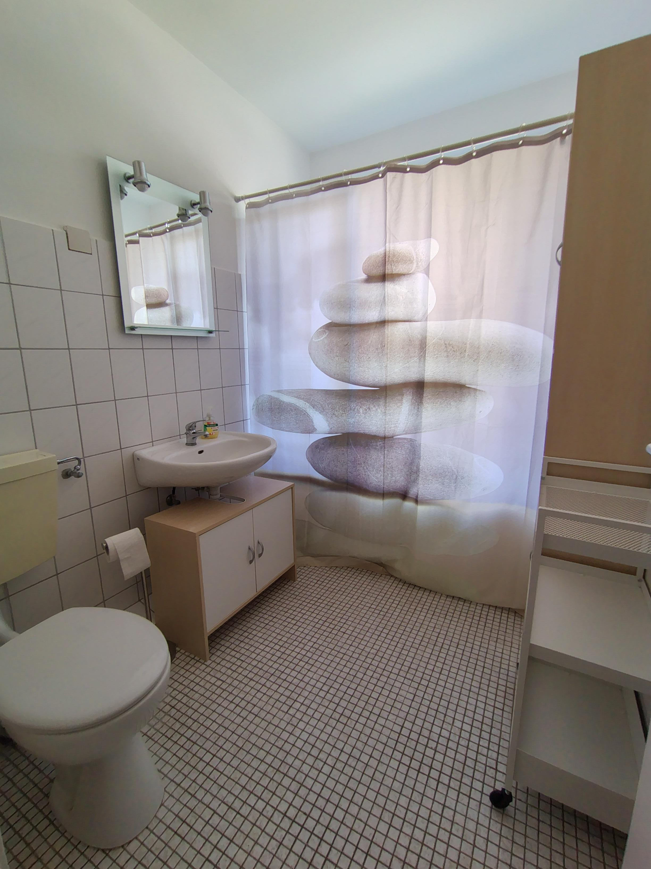
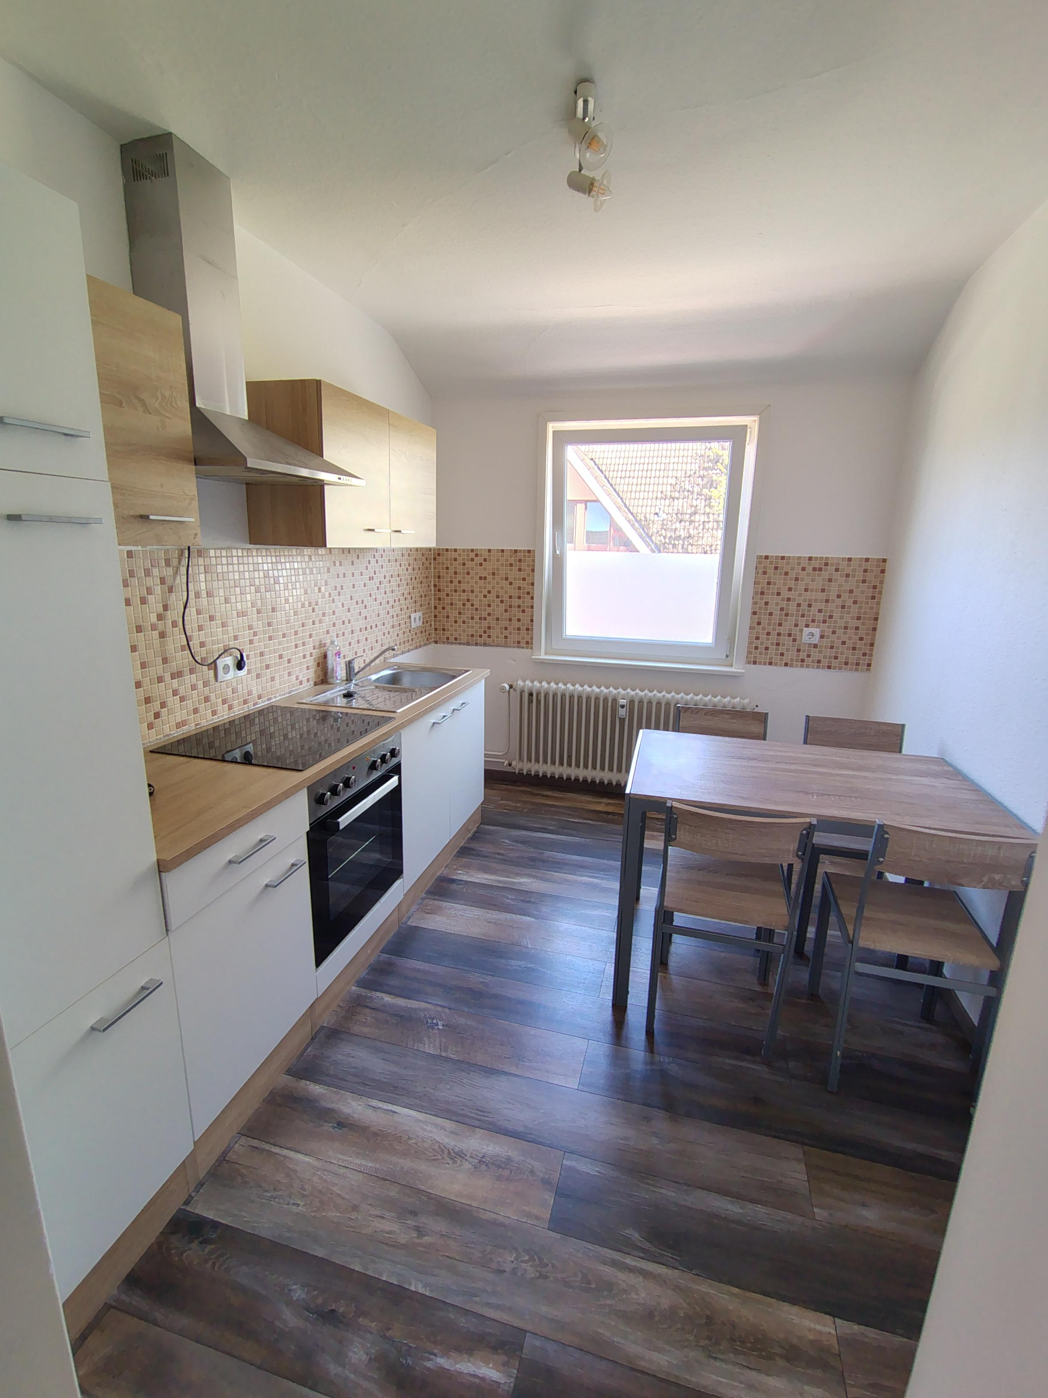
Jugend Wohngruppe
Ein paar erste Eindrücke
Küche, Bad und Garten
Notes:
START: 13:30 UHR
Fü:
Begrüßung und Agenda

Slide 8
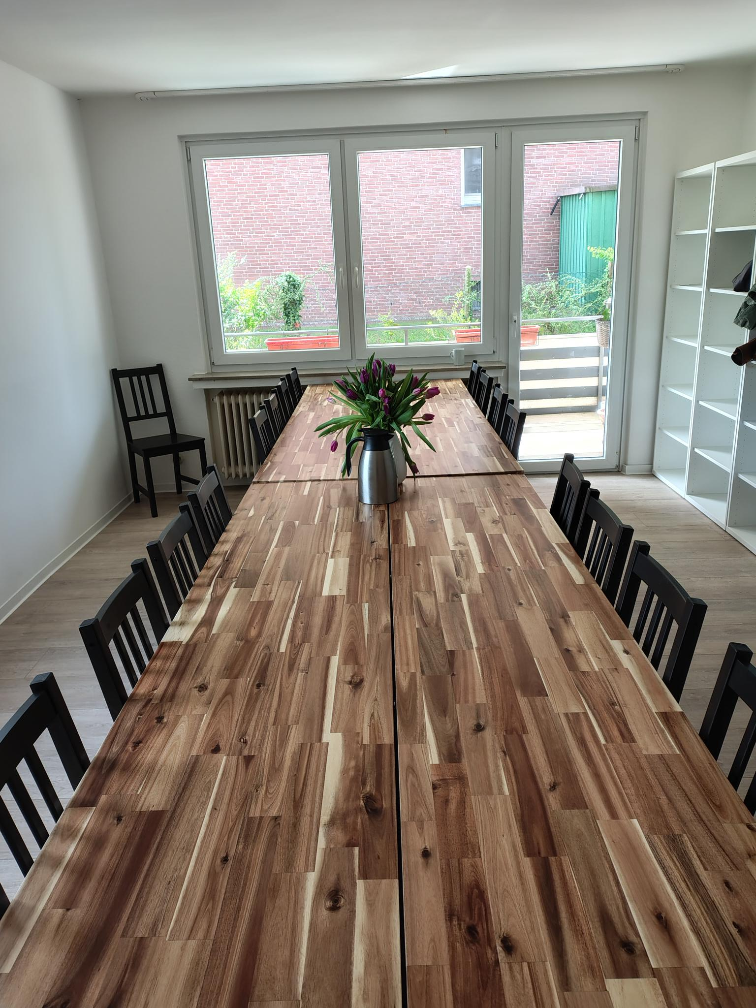
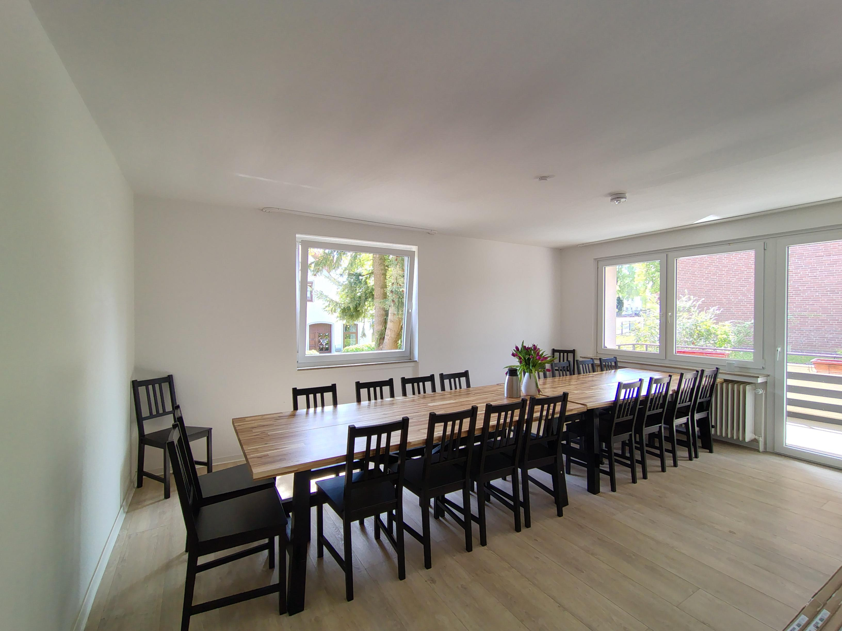
Jugend Wohngruppe
Ein paar erste Eindrücke
Esszimmer
Notes:
START: 13:30 UHR
Fü:
Begrüßung und Agenda

Slide 9
Jugend Wohngruppe
Kontaktieren Sie uns
Für weitere Fragen und Anregungen:
Pädagogische Leitung
Assil Amin
WaBeQ GmbH gemeinnützig
Waller Beschäftigungs- und Qualifizierungsgesellschaft mbH gemeinnützig
Getreidestr. 16-18, 28217 Bremen
Telefon: 0421 9896 0530 | Mobil: 0176 8496 6888
E-Mail: a.amin@wabeq.de
Teamleitung
Ana-Maria Sandu
WaBeQ GmbH gemeinnützig
Waller Beschäftigungs- und Qualifizierungsgesellschaft mbH gemeinnützig
Jugendwohnen Nord
Burgdammer Postweg 14, 28717 Bremen
Mobil: 0155 6349 7644
E-Mail: a.sandu@wabeq.de
Notes:
START: 13:30 UHR
Fü:
Begrüßung und Agenda

Slide 10
vielen Dank
für Ihre Aufmerksamkeit
Vielen Dank für die Aufmerksamkeit
Notes:
Ende 16:00Uhr

